Slide 1



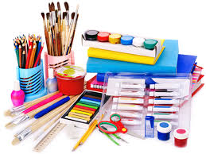
К школе готов?!
МБОУ СОШ № 1
Учитель-дефектолог
Ишоева А.А.

Slide 2

Содержание:
тест для родителей будущих
первоклассников
составляющие успеха
подготовка по предметам
особенности развития
режим – это важно
питание школьника
польза игр
выход

Slide 3

Тест. Насколько ваш ребёнок подготовлен к школе?
За каждый ответ «да» поставьте 1 балл и подсчитайте, сколько получилось в сумме
Радует ли ребёнка тот факт, что в скором времени он станет первоклассником?
Есть ли у ребёнка потребность в новых знаниях?
Легко ли ребёнок управляет своим вниманием?
Сможет ли придумать рассказ, опираясь на картинки?
Любит ли ребёнок читать стихи? Сможет ли рассказать больше одного?
далее

Slide 4
Может ли назвать существительные во множественном числе? (стол – столы)
Хорошо ли он читает по слогам?
Сосчитает ли до 10 и обратно?
Аккуратен ли при использовании клея, ножниц. Доверяете ли ему вырезать самостоятельно?
Часто ли возникает желание порисовать или раскрасить картинки.
С лёгкостью ли собирает пазлы?
Хорошо ли знает, как называются домашние и дикие животные?
Сможет ли обобщить понятия? (свитер, пальто, брюки - …одежда)
Сможет ли четко следовать инструкции?
далее

Slide 5

Результаты теста:
13 – 14 баллов – Вы хорошо поработали, готовя ребёнка к школьной жизни, будьте уверены, что адаптация пройдёт легко.
9 – 12 баллов – Ваш ребёнок многому научился, но есть сферы, над которыми вам надо поработать.
Менее 9 баллов – старайтесь больше времени уделять подготовке ребёнка к школе, ему очень нужно Ваше внимание и участие! Не огорчайтесь, главное – вовремя выявить и предупредить возможные трудности.
назад

Slide 6




Составляющие успеха первоклассника:
Интеллектуальная и речевая
готовность
Эмоциональная готовность
Физическая готовность
Психологическая готовность
назад

Slide 7

Интеллектуальная и речевая подготовка
Примерные задания для оценки и развития
интеллекта:
Цепочку слов назвать общим словом:
(Помидор, редис, огурец, картошка – овощи).
Найти лишнее слово в цепочке слов:
(Корабль, лодка, океан, катер).
Заменить единственное число на множественное. (рука - …руки, мяч -…мячи).
Разложить сюжетные картинки в правильной последовательности и составить рассказ по ним. (собираются тучи, идёт дождь, выглядывает солнце, появляется радуга).
Разобрать предмет на части (стул – ножки, сиденье, спинка).
Составление коротких слов из длинных: (метрополитен - пол, литр, трон, метр, мел, топот…).
Найти сходство и различие пар слов: (день – ночь, дерево – куст).
назад

Slide 8
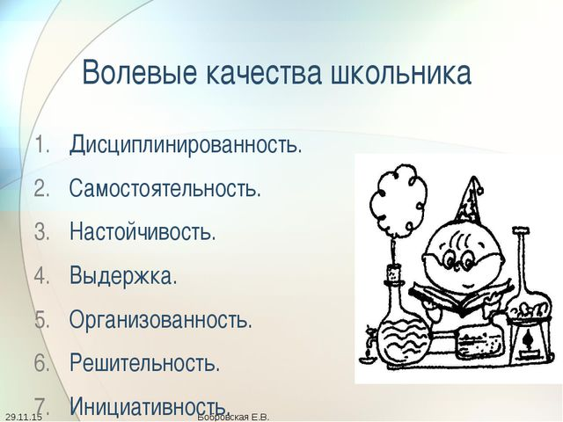
Проводя волевую и эмоциональную подготовку, вам следует:
Учить ребёнка играть и работать по правилам.
Учить ребёнка работать «через не хочу». (к 6ти годам у ребёнка возникает конфликт между «надо» и «хочу», поэтому важна поддержка взрослого, который мотивирует и подаёт правильный пример)
Научите ребёнка четко следовать инструкции и ставить цель.
назад

Slide 9


Физическая подготовка к школе:
Посещение медицинских специалистов и выполнение их рекомендаций.
Занятия разными видами спорта (лыжи, фигурное катание, велосипед, бадминтон, плавание и др.)
Развитие мелкой моторики (завязывание шнурков, застёгивание пуговиц)
Выполнение утренней гимнастики и минуток спорта в течение дня.
назад

Slide 10
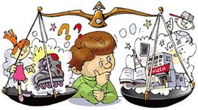
Психологическая подготовка к школе:
Формирование учебной мотивации (поощряйте в любознательности, хвалите за достижения, поддерживайте инициативу к самостоятельности).
Развитие произвольного поведения (работа по образцу, по правилам, умение слушать и выполнять инструкции. Будут полезны подвижные командные игры.)
назад

Slide 11

Подготовка ребёнка к учебным предметам:
Математика (важно свободно владеть понятиями «вверх-вниз», «вправо-влево», «горизонтально-вертикально и др., считать в пределах 10, уметь сравнивать, объединять предметы в группы по одному признаку).
Письмо (ребёнок должен правильно держать ручку, займитесь обведением по трафарету и штриховкой)
Грамматика (ребёнок может делить речь на отдельные грамматические единицы: слова на звуки, буквы, предложения на слова, текст на предложения (на слух)).
Чтение (6-7 летний ребёнок должен знать все печатные буквы алфавита, может соединять буквы в слова, умеет пересказывать то, что ему прочитали).
назад

Slide 12
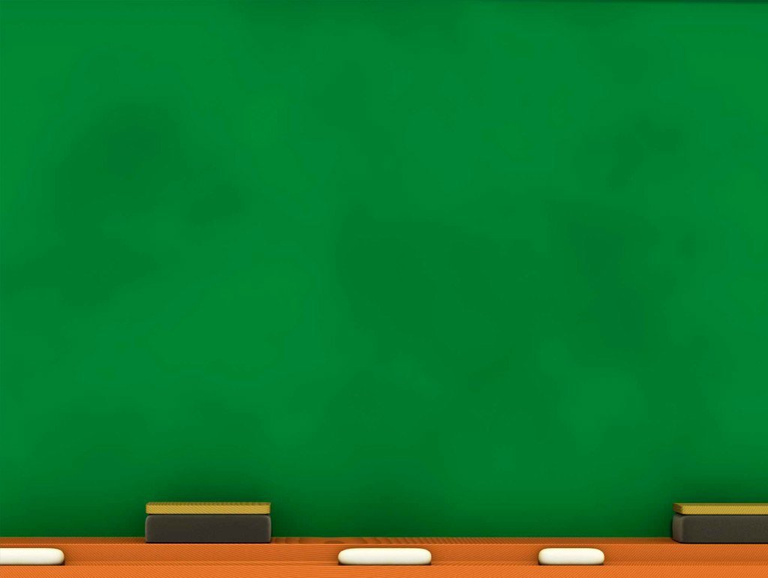

Особенности развития
Для мальчиков:
Зрительное восприятие развито лучше слухового. Картинки помогут разобраться с заданием.
Задания должны состоять из коротких фраз, которые передают действия.
Акцент не на аккуратности, а на понимании задания.
Требуется больше времени, чтобы сосредоточиться.
Оказывайте помощь лишь когда он сам попросит.
Будут полезны внешкольные занятия аналитического подхода (шахматы, конструирование)
Больше творческих, нестандартных задач.
Недовольство высказывайте кратко.
Для девочек:
Девочке должно нравиться, она приложит все силы, если задача интересна.
Читайте книги по теме, которая увлекает её, посещайте тематические экскурсии.
Уделяйте больше внимания на математику. Учите обращаться с деньгами, рассказывайте о профессиях связанных с математикой.
Девочки устают чаще, делайте чаще перерывы в занятиях.
Развивайте умение работать самостоятельно.
Девочки негативно реагирую на раздраженный тон. Недовольство объясняйте спокойно, не кричите
назад

Slide 13

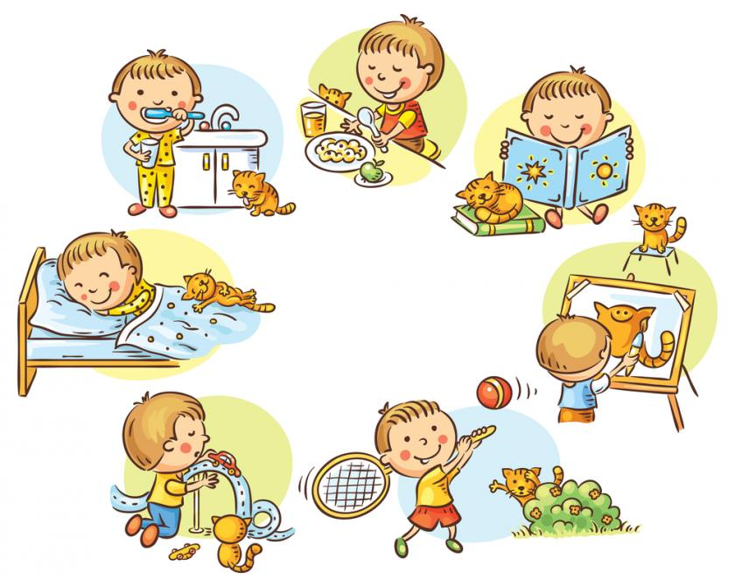
Режим – это важно!
Для детей очень важна стабильность, поэтому жестко держитесь установленного режима дня.
Сон. Дети 6-8 лет спят по 12-13 часов в день. Перед сном занимайтесь спокойным занятием (лепкой, рисованием). Также важно спать в хорошо проветренной комнате.
Питание. Детям этого возраста требуется 4-5-разовое питание. По законам здорового питания самым насыщенным должен быть обед, менее сытным завтрак и ужин, а перекусы – совсем легкие.
Прогулка. Чем больше времени дети проводят на улице, тем лучше.
назад

Slide 14
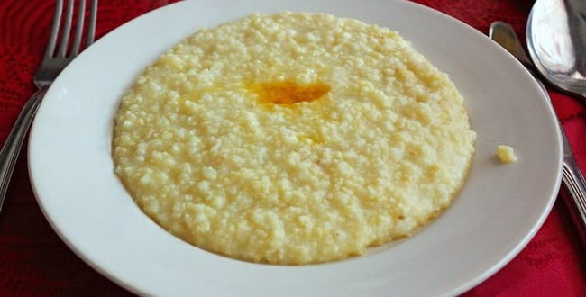
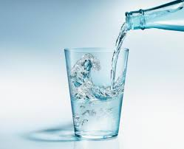
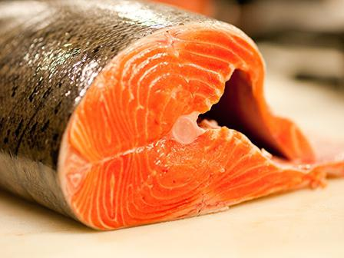

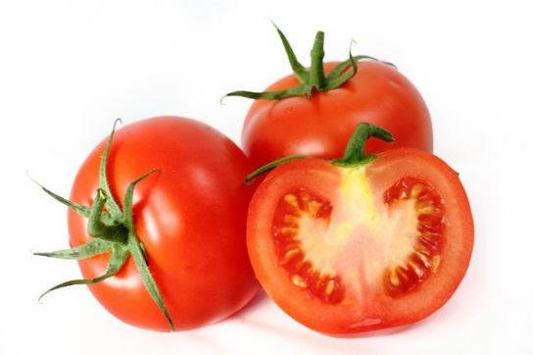
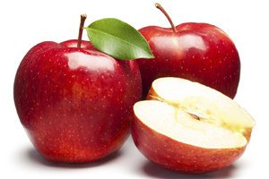
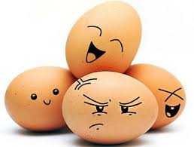
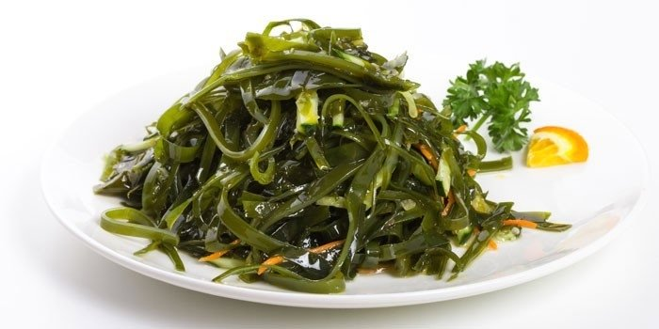
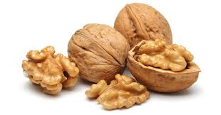
«Пища для ума»
назад

Slide 15

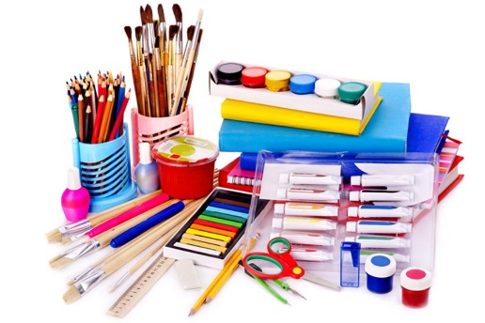
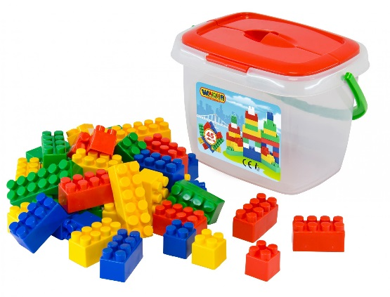
Полезные игры
Игры развивающие логическое и образное мышление – ребусы, головоломки.
Для тренировки внимания незаменимы пазлы.
Игры с буквами дают мощный толчок к увеличению скорости чтения.
Словесные игры стимулируют развитие речи.
Наборы для творчества развивают фантазию.
Математические игры прививают арифметические навыки.
Строительные конструкторы дают простор пространственному воображению.
назад

Slide 16
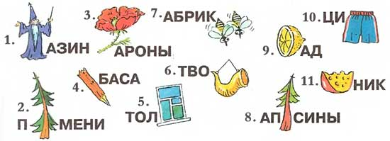
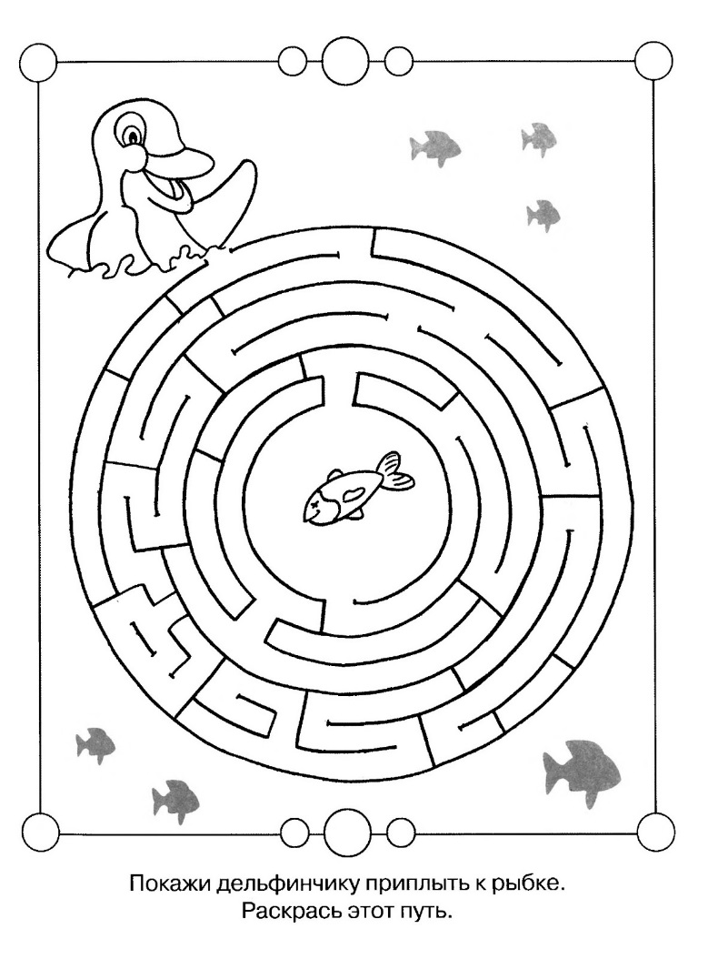
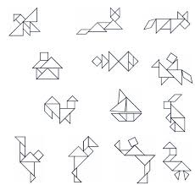
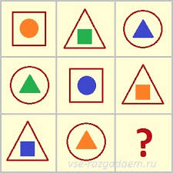
Ребусы и головоломки
назад

Slide 17
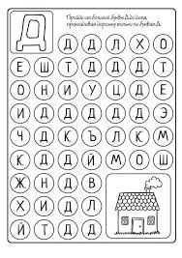
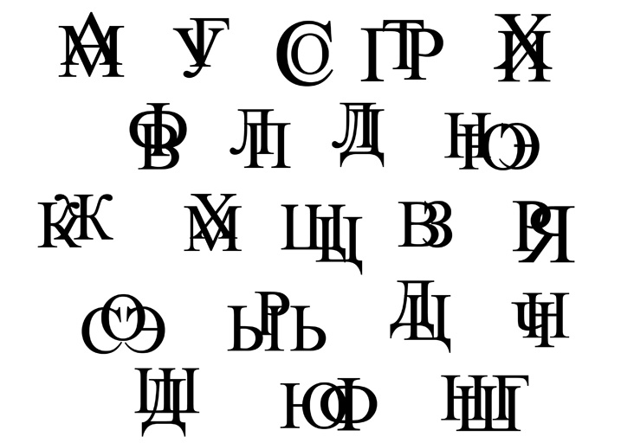

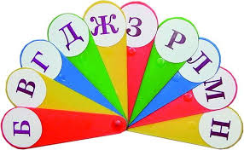
Игры с буквами:
назад

Slide 18
Словесные игры:
Антонимы (бросать-ловить, радоваться-грустить…)
Синонимы (прыгать-скакать, любить-обожать…)
Загадки ( Я блестящая, остренькая, у меня глазок маленький, за собой несу длинную косу. (иголка с ниткой))
Рифма (лучше нас, лесных (ежей), нет на свете (сторожей))
Найди ошибку (В полу лежит красивый ковёр)
Составь правильно (лесу, роет, в, лиса, нору)
назад

Slide 19
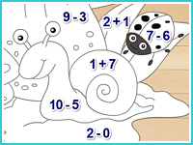
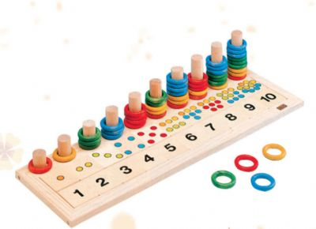
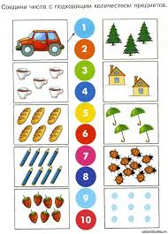
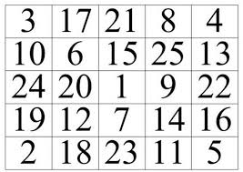
Математические игры:
назад

Slide 20


